Slide 1
Notes:
Notas para la Facilitadora :
Bienvenida y Oración
Si consideras necesario puedes repasar la reglas del grupo

Slide 2
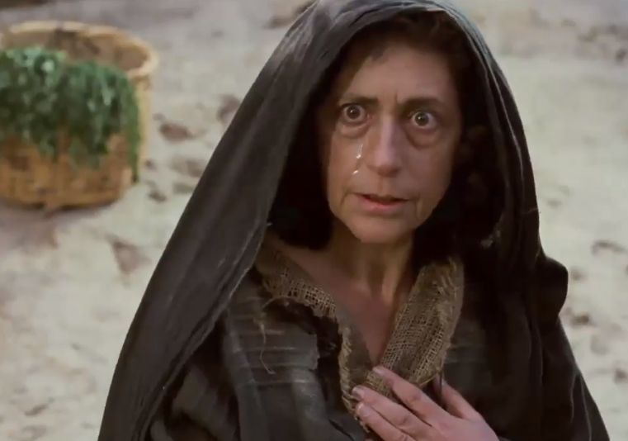
Jesús, nuestro compasivo proveedor
Sesión cinco
La viuda de Naín: ¿ÉL cuidará de mí?
Notes:
Notas para la Facilitadora :
Materiales a usar :
Segmento de la sesión : descargado o directamente dando clic en el enlace que está en la día # 4
Animar para que las participantes tengan dónde escribir sus respuestas, una libreta o cuaderno que usen durante toda las sesiones y así puedan apuntar lo que Dios está obrando en sus vidas

Slide 3
Compartir :
¿Qué lucha le confiaste a Dios esta semana? ¿Hay alguien dispuesta a contarnos su experiencia?.
Compartir el versículo de Memoria Hebreos 12:1-2
Notes:
Notas para la Facilitadora :
Toma unos minutos para una rendición de cuentas, sobre la sesión pasada, en base a las preguntas.
Pregúntales si tuvieron la oportunidad de compartir la historia con alguien, diles que compartan.
Pide a uno de los participantes decir de memoria Hebreos 12:1-2

Slide 4
Ver
Vamos a recordar el segmento de la historia que estudiaremos el día de hoy, mientras lo ves piensa en estas preguntas :
¿Qué te llamó más la atención? y ¿Por qué?
Notes:
Notas para la Facilitadora : al dar click al logo de Jesús te llevara al sitio web donde está el segmento, otra forma es descargar el video en tu computador https://www.jesusfilm.org/watch/reflections-of-hope.html/reflections-of-hope-jesus-our-compassionate-provider/spanish-latin-american.html,
Luego de ver el video, compartan en las preguntas.
Transición : “Que interesante historia, ahora vamos a leerla, les parece?
Puedes leerlo tu o pedirle con tiempo a una participante que lo busque y lo lea Lucas 7:11-17

Slide 5
Sabías que…
Primero, al joven muerto e hijo de la viuda lo llevaban en un ataúd abierto (v.14).
Segundo, cuando Jesús le dijo, "Joven, Yo te digo, levántate” (v.14), él se levantó y empezó a hablar inmediatamente. No hubo necesidad de “quitarle” vendas ya que no tenía ninguna. Por el ataúd abierto y la falta de vendas, podemos asumir que lo llevaban a una fosa común. Claramente, la viuda era muy pobre.
Bajo la ley Mosaica, prácticamente no había disposiciones especiales para las viudas porque el hijo mayor que heredaba o compartía una propiedad, tenía la obligación de proveer para ella.
Notes:
Notas para la Facilitadora :
Transición : “En el evento descrito en este pasaje de Lucas 7, aparece la viuda de Naín, una mujer muy pobre.”
Puedes leerlo tu o pedirle a una lo lea el texto de Sabías que.
Transición 2: “Adicionalmente, los escribas y fariseos de aquel tiempo eran conocidos por expulsar a las viudas de sus casas cuando las pobres y desamparadas quedaban sin dinero y ya no podían pagar los impuestos. (ver Mateo 23:14 Reina Valera 1960).”

Slide 6
Saber :
¿Cuál era la necesidad de esta mujer cuando vio a Jesús?
¿Cómo le respondió Jesús y cómo proveyó para ella en esa situación?
¿Qué significó para la viuda que Jesús resucitara a su hijo?
Notes:
Notas para la Facilitadora :
Transición : “Ahora en base a lo que hemos visto y leído vamos a conversar base a las siguientes preguntas”

Slide 7
Saber :
Salmo 68:5
¿Qué nos dice este pasaje acerca del carácter de Dios?
Notes:
Notas para la Facilitadora :
Puedes leerlo tu o pedirle con tiempo a una participante que lo busque y lo lea, Salmo 68:5 dice: 5 “Padre de los huérfanos y defensor de las viudas es Dios en su morada santa”. (NVI)
Ahora toma tiempo para facilitar las preguntas

Slide 8
Vivir :
Como la viuda de esta historia, todos experimentamos circunstancias que parecen abrumadoras. Podemos perder la esperanza, sentirnos perdidos, tristes, ansiosos, deprimidos e inclusive desanimados.
¿Estás luchando con algo ahora mismo?
Notes:
Notas para la Facilitadora :
Dales tiempo para responder en sus cuadernos la pregunta y recuerda ♥ es una pregunta personal.

Slide 9
Vivir :
Filipenses 4:6-7, 19
¿Cuáles son las necesidades que incluye la palabra “todas” en estos versículos?
¿Qué es lo que Dios promete que hará?
Ya que la promesa de Dios es proveer para todas nuestras necesidades, ¿qué necesitamos hacer?
Cuando parece que Dios no conoce nuestras necesidades inmediatamente, ¿podemos confiar en Él?
Notes:
Notas para la Facilitadora :
Puedes leerlo tu o pedirle con tiempo a una participante que lo busque y lo lea, Filipenses 4:6-7, 19 dice: 6 “No se inquieten por nada; más bien, en toda ocasión, con oración y ruego, presenten sus peticiones a Dios y denle gracias. 7 Y la paz de Dios, que sobrepasa todo entendimiento, cuidará sus corazones y sus pensamientos en Cristo Jesús... 19 Así que mi Dios les proveerá de todo lo que necesiten, conforme a las gloriosas riquezas que tiene en Cristo Jesús”. (NVI)
Ahora toma tiempo para facilitar las preguntas

Slide 10
Vivir :
1 Pedro 5:7 - Mateo 6:31-34
En estos versículos, ¿qué es lo que Dios pide que hagamos?
¿Qué crees que significa, “buscar primero el Reino de Dios y su justicia”?
¿Cuáles son algunas formas prácticas de aplicar estas verdades en tu vida?
Notes:
Notas para la Facilitadora :
pide que una participante que lo busque y lo lea o léelo tu. 1 Pedro 5:7 y Mateo 6:31-34
Ahora toma tiempo para facilitar las preguntas

Slide 11
Decir :
1 Pedro 5:7
¿Cómo podemos echar nuestra ansiedad y carga en Dios?
Notes:
Notas para la Facilitadora :
Transición : “Volvamos a leer 1 Pedro 5:7, pide que una participante que lo busque y lo lea o léelo tu.
Ahora toma tiempo para facilitar las preguntas

Slide 12
Dime más :
En la Biblia, “echar” se refiere a poner físicamente una carga en un animal como por ejemplo un burro o un buey.
Jesús nos invita literalmente a “echar” nuestras cargas y ansiedades sobre Él.
Notes:
Notas para la Facilitadora :
Puedes leerlo tu o pedirle a una participante que lo lea

Slide 13
Desafío
¿Tienes algo que necesites “echar” sobre Dios?
Notes:
Notas para la Facilitadora :
Transición luego de la pregunta : “Por ejemplo: finanzas, relaciones, necesidades físicas (comida, vestido, salud, casa), necesidades emocionales (miedo, ansiedad, culpa, vergüenza, soledad, depresión), trabajo, Mateo 11:28 dice: “Vengan a mí todos ustedes que están cansados y agobiados y yo les daré descanso”. (NVI)
Esta es una buena oportunidad para dividir el grupo en parejas para orar unos por otros, o quizás quieras orar por todo el grupo al mismo tiempo. Si estás usando zoom es una buena oportunidad de enviarlas de 2 en 2 en los cuartos de zoom.

Slide 14
Profundizando:
Comprométete a :
Pedirle a Dios que te provea en las áreas más críticas de tu vida. Comparte la siguiente semana lo que ha ocurrido en respuesta a tus oraciones.
Memorizar 1 Pedro 5:7.
Notes:
Notas para la Facilitadora :

Slide 15
Próxima reunión :
Notes:
Notas para la Facilitadora :
Termina en oración
Anímales a contar a alguien la historia de hoy
Recuérdales la fecha y hora de su próxima reunión

